Slide 1









Análise de Vendas

Slide 2


Melhor Produto
Melhor Loja

Slide 3





Devoluções

Slide 5


Slide 6
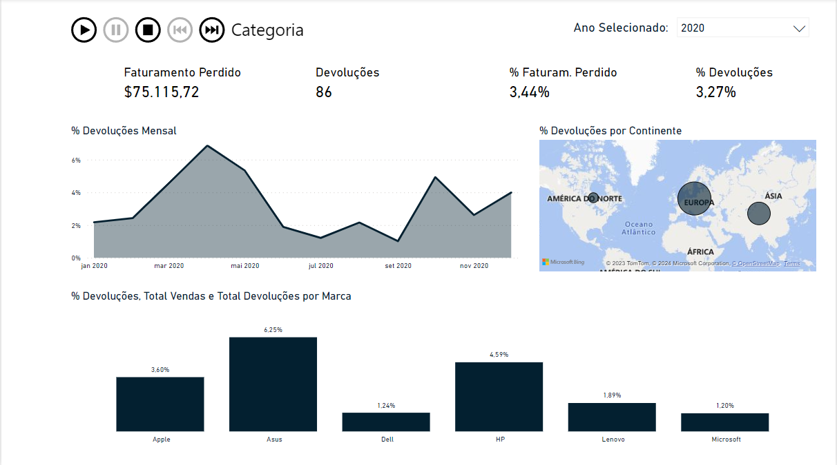

Slide 7


Hashtag Eletro
DASHBOARD
DE VENDAS
IR PARA O DASHBOARD

Slide 9


Análise Vendas

Slide 10
Melhor Produto
Melhor Loja

Slide 11

Devoluções

Slide 12


Slide 14
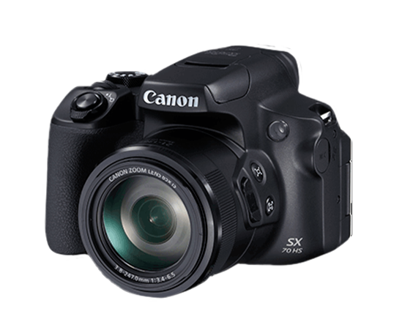
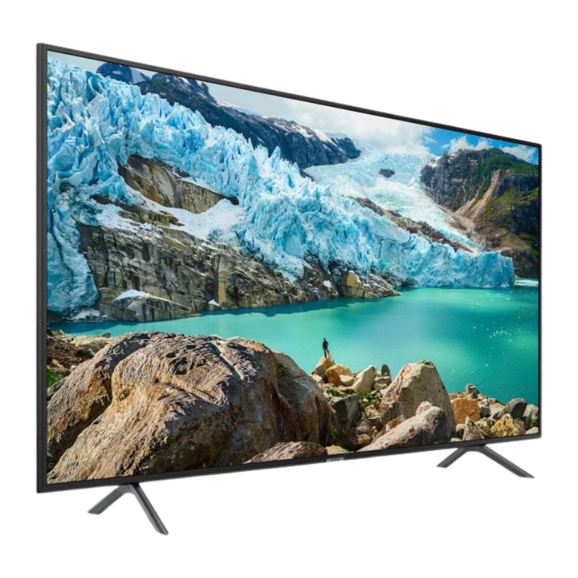

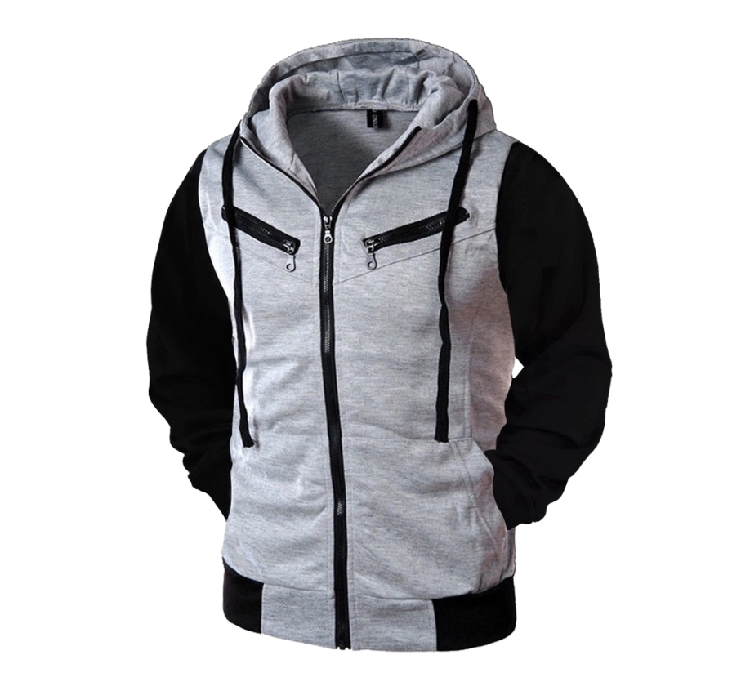
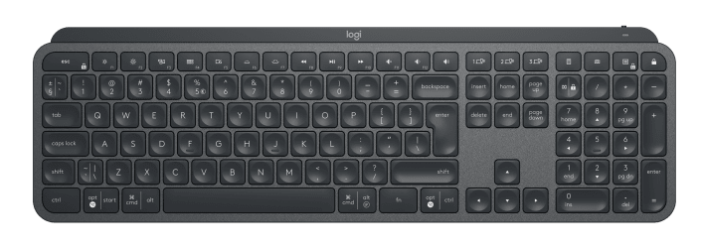
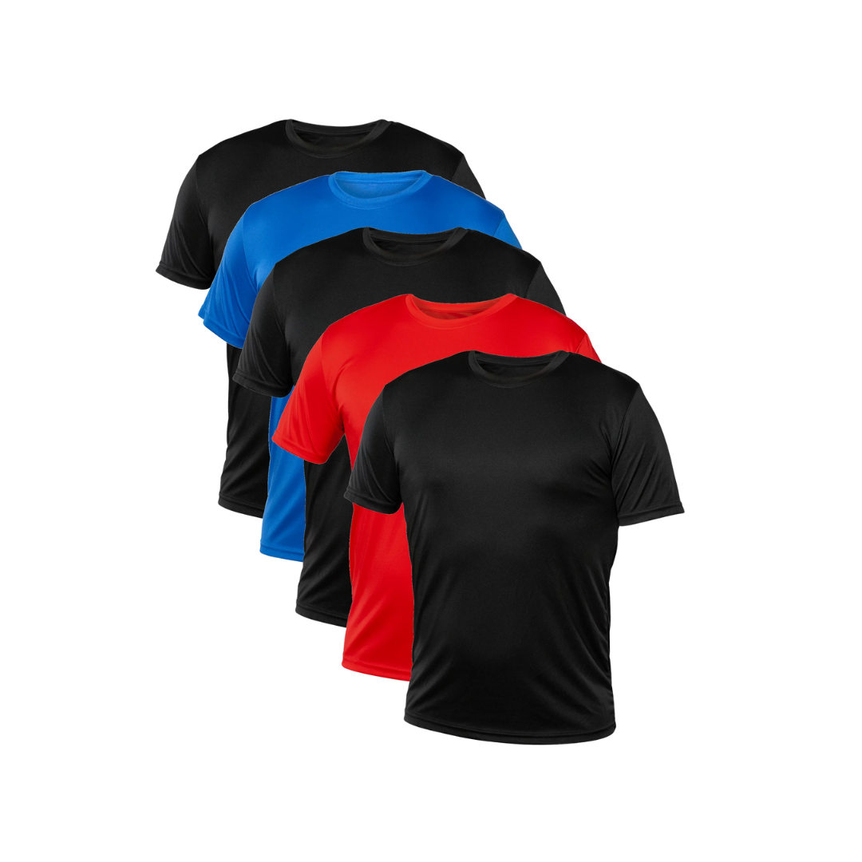

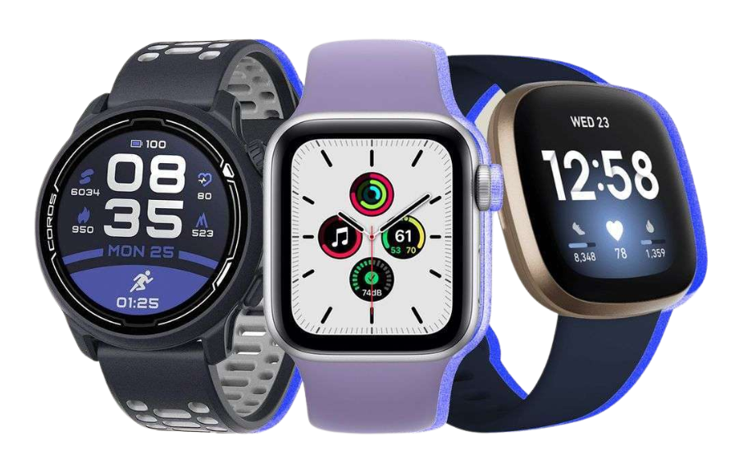
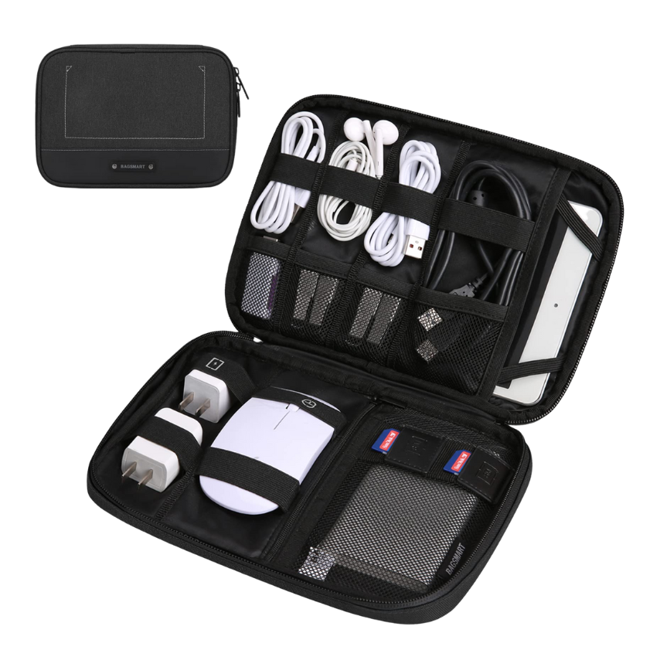

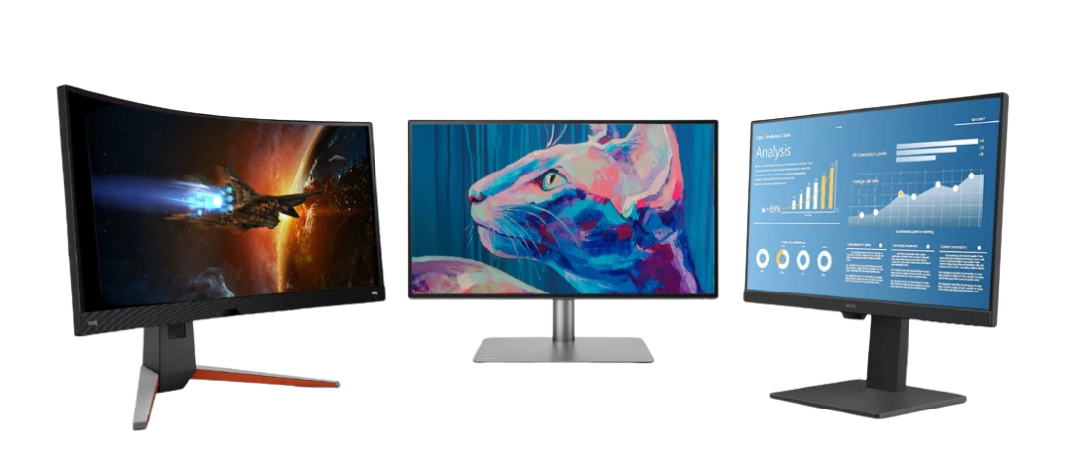

Slide 16
Passe o mouse no gráfico para ver mais detalhes

Slide 17
Nesse gráfico é possível fazer uma análise por região. Clicando no botão de ‘+’ de cada continente, você consegue expandir e detalhar os dados de todos os países

